Slide 1
Russia Quality Report
Исследование подходов к тестированию программного обеспечения в организациях Российской Федерации

Slide 2
Краткая информация
Иван Мелехов
Тест-менеджер
Performance Lab
Skype: fatherivan1
Email: i.melehov@pflb.ru

Slide 3
План доклада
Введение
Методика проведения исследования
Результаты
Основные выводы
Бюджеты в тестировании
Централизация управления тестированием
Аутсорсинг
Подходы к тестированию
Программное обеспечение для тестирования
Тестовая инфраструктура
Тестирование мобильных приложений
Agile

Slide 4

Введение

Slide 5




Введение

Slide 6



Введение

Slide 7

В итоге
180 Дней
274 Организации
12 сотрудников

Slide 8

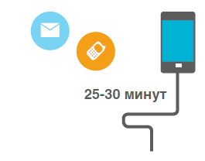
Методика проведения исследования
Охват:
Телеком\ИТ\Интернет
Банки
Ритейл
Транспорт
Промышленность,
ТЭК
Государственные
организации
Формат:
Телефонное интервью
Электронное интервью
VP по ИТ, CIO, ИТ-директора
Руководители подразделений тестирования или разработки ПО

Slide 9
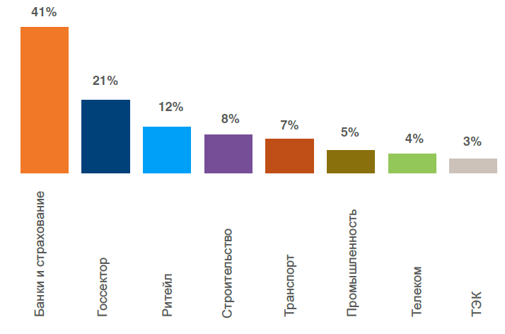

Методика проведения исследования

Slide 10

Результаты

Slide 11
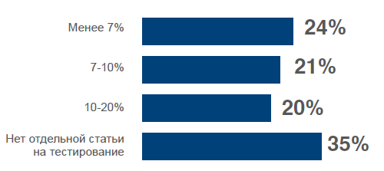
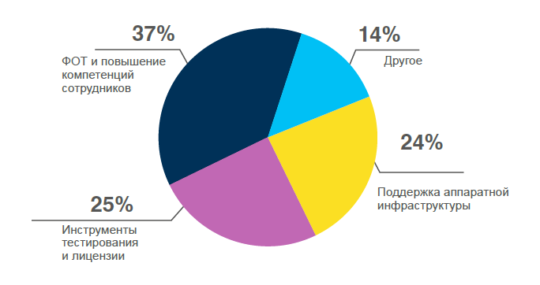
Бюджеты на тестирование и обеспечение качества
Затраты на QA и QC:
На развитие ИТ тратится в среднем 7%
Наиболее высокий процент (более 10%) бюджета в ИТ – компании, работающие с конечными пользователями постоянно:
Банки и страхование
E-commerce
Минимальный процент (7% и менее) бюджета в ИТ – компании, работающие с конечными пользователями постоянно:
Банки и страхование
E-commerce

Slide 12
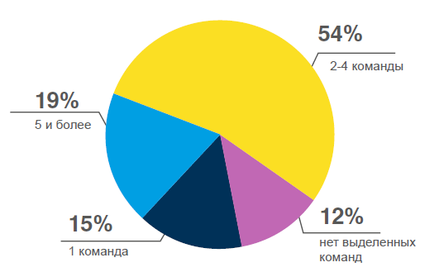
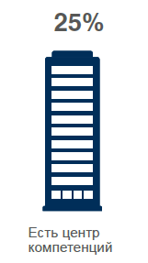
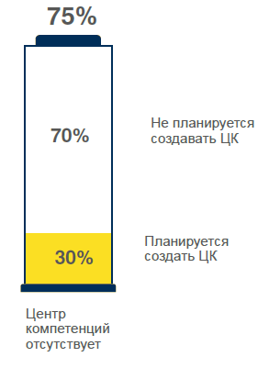
Централизация управления тестированием
Количество независимых команд тестирования
Централизация управления тестированием – важная составляющая процессов реализации и внедрения.
Цель – повышение уровня взаимодействия как внутри тестирования, так и между подразделениями (ИТ и Бизнес), для удовлетворения потребностей бизнеса.
Лидером по организации и поддержанию TCoE
является банковский сектор (43%)!!!

Slide 13
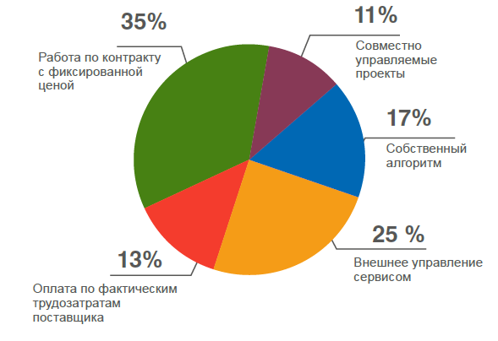
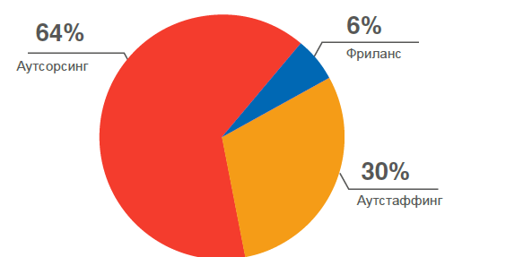
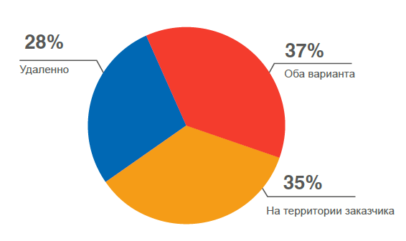
Аутсорсинг
Аутсорсинг позволяет:
сокращать расходы на развитие и организацию тестирования (Инфраструктура и ПО, процесс)
сделать финансирование задач максимально прозрачным и стабильным
Подход к работе с внештатными сотрудниками
Формат взаимодействия с внештатными сотрудниками

Slide 14
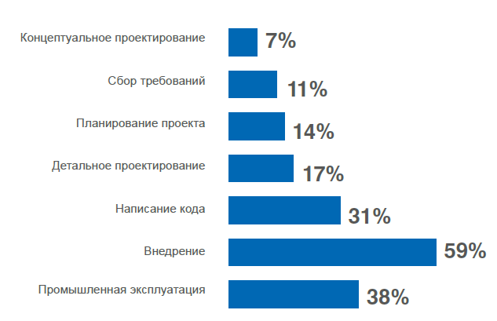

Подходы к тестированию
Привлечение команды тестирования на ранних стадиях ЖЦПО позволяет обеспечивать качество внедряемого продукта, тем самым повышая его качество и сокращая затраты (финансовые и ресурсные)
Тестирование на разных этапах жизненного цикла ПО

Slide 15
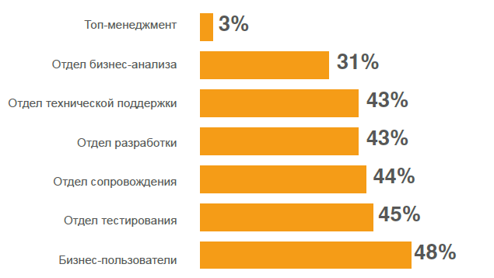
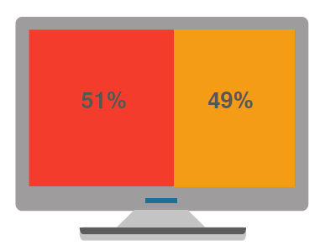
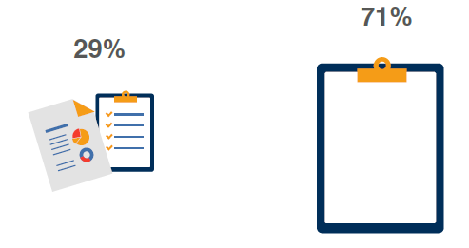
Подходы к тестированию
Контроль качества кода на этапе разработки позволяет существенно сокращать сроки вывода продукта на рынок!!!
Кто выполняет тестирование ПО
Контроль качества
Кода не выполняется
Контроль качества
кода выполняется
Результаты видны
Заказчику
Отчетности нет

Slide 16
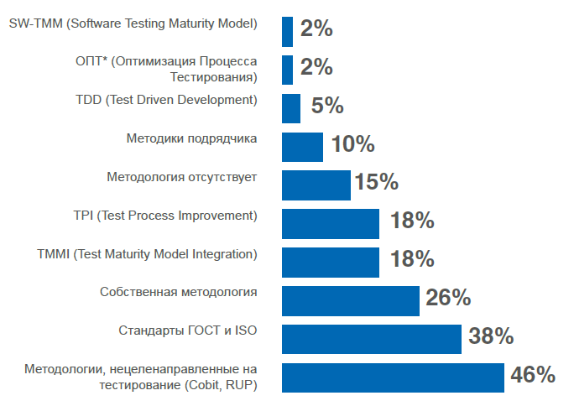
Подходы к тестированию
Требования бизнеса, связанные со своевременным и качественным предоставлением услуг клиентам,
заставляют многие организации пересматривать свой процесс тестирования и искать решения, зачастую требующие внедрения инновационных решений и методологий, тем самым создавая
хорошие предпосылки для дальнейшего развития тестирования в России.

Slide 17
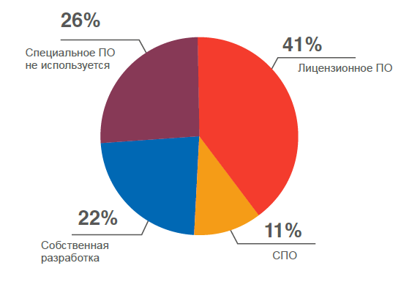



Программное обеспечение по тестированию
Лидеры среди ПО – мировые бренды HP, IBM и Microsoft.

Slide 18
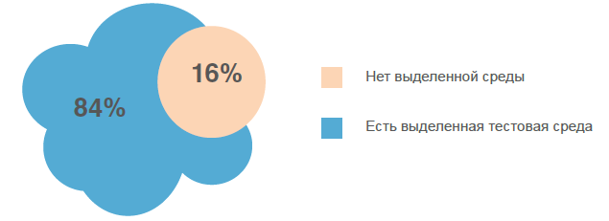
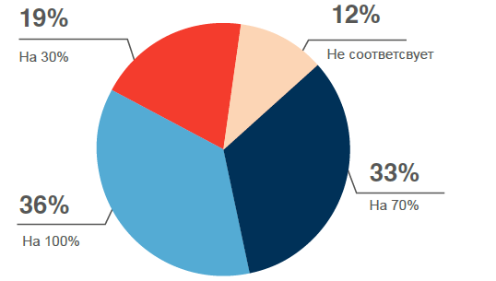
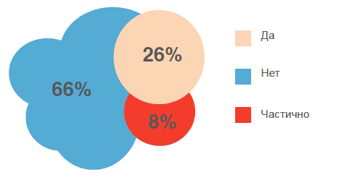
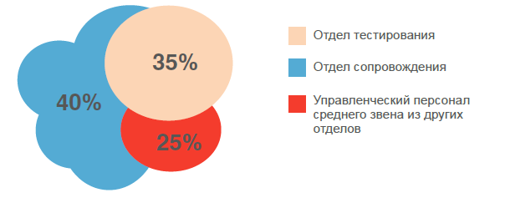
Тестовая инфраструктура
Соответствие мощности тестовой и промышленной среды
Автоматизация развертывания тестовых сред
Кто отвечает за тестовые среды?

Slide 19
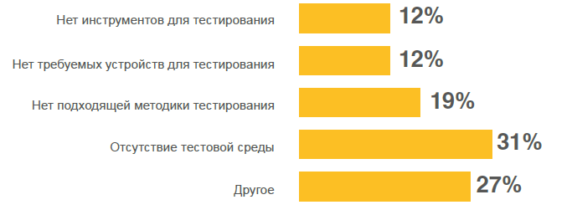
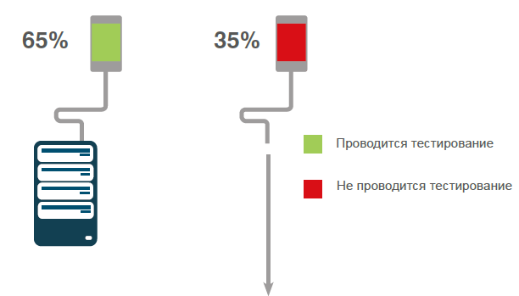
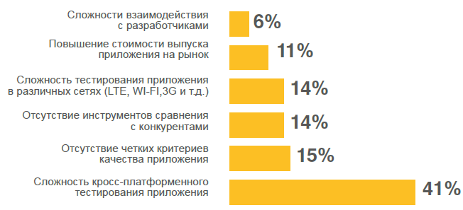
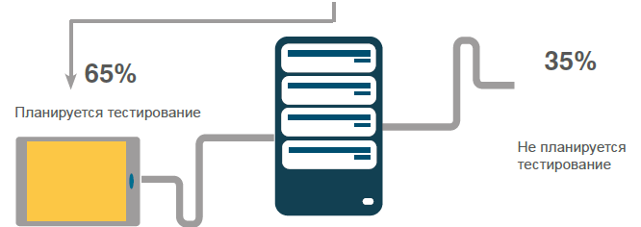
Тестирование мобильных приложений
Тестирование мобильных приложений в основном актуально для Банков, Телекома и e-commerce
Основные причины, препятствующие тестированию мобильных приложений, это:
И даже если тестирование есть, то возникают проблемы:

Slide 20
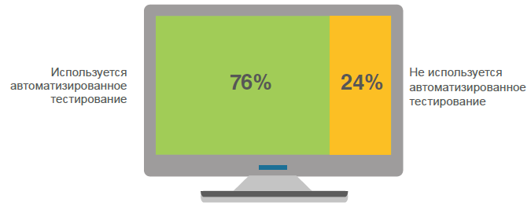

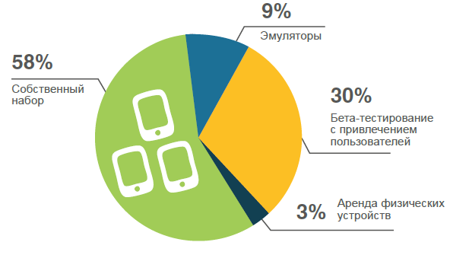
Автоматизация тестирования мобильных приложений

Slide 21
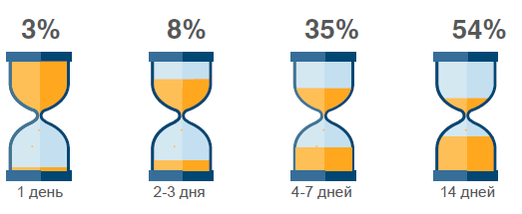
Подходы Agile
Подходы Agile применяют только 43% организаций.
Причины:
недостаточной квалификацией и профессиональной зрелостью IT сотрудников и IT руководителей для построения эффективного процесса
некорректным делегированием полномочий и обязанностей
на менеджеров среднего и низкого звеньев;
отсутствием реальной конкуренции на рынке разработки;
недостаточным доверием российского бизнеса к методологиям, основанным не на верховенстве процессов и исчерпывающей документации, а на принципах приоритета взаимодействия между участниками проекта и выпуска работающего продукта.

Slide 22
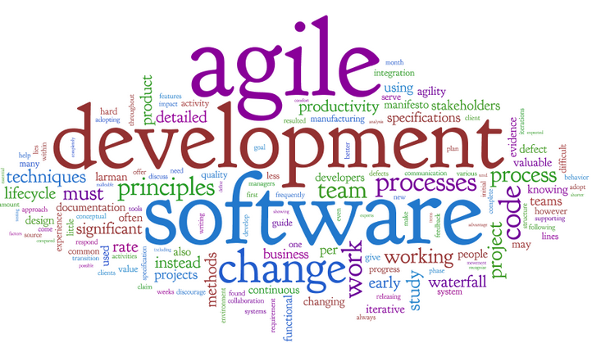
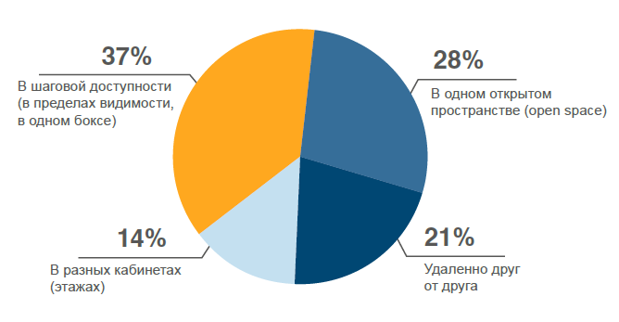
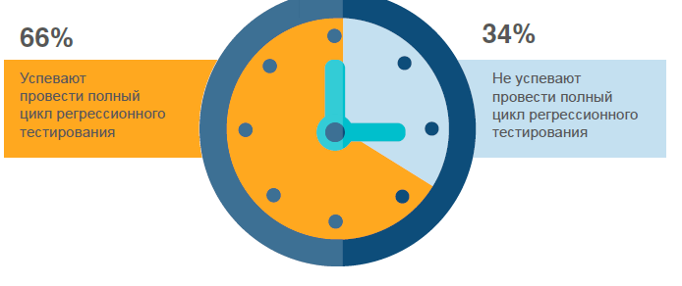
Подходы Agile
Один из основных принципов – все должны быть рядом!

Slide 23
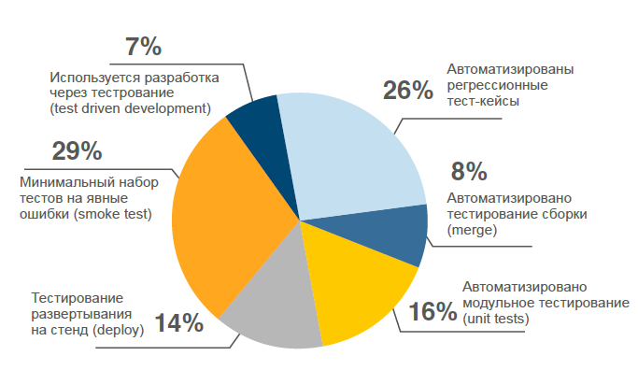

Подходы Agile

Slide 24

Чем еще полезен отчет?
Отраслевой анализ:
Банки и страхование
Ритейл и e-commerce
Телеком
Госсектор
Возможность узнать текущую ситуацию на Российском рынке, сделать выводы и наметить план развития QA и QC.

Slide 25

Выводы
В России бюджет на QA и QC выделяется в 2-3 раза меньше, чем в среднем во всем мире.
Причины:
Меньший процент информатизации
Не все организации выделяют тестирование и обеспечение качества в отдельную статью бюджета
Большая часть организаций не измеряют соотношение тестирования и финансовых потерь
Лидер в сегменте тестирования – Банковский сектор!

Slide 26


Выводы
Рынок тестирования мобильных
приложений ждет активный рост!
Внедрение TCoE – мы не отстаем от мирового рынка!

Slide 27

Главный вывод
Уровень зрелости процессов QA и QC в российских организация – Низкий!
Нам есть куда расти…

Slide 28



Спасибо за внимание
Вопросы?
http://russiaqualityreport.com/

